Slide 1
Présentation Sprint 0 - Conception
Projet : Ciné Délices
Bilan de la phase de conception

Slide 2
1. Introduction
Le Projet Ciné Délices 🎬 🍽️
Concept : Mariage du Cinéma et de la Gastronomie.
Objectif : Reproduire les plats iconiques des films.
L'Équipe :
Lead Backend : Architecture & API
Lead Frontend : UX & Intégration
DevOps : CI/CD & Déploiement
Design : Identité & Maquettes

Slide 3
2. Cahier des Charges
Vision & MVP :
🔐 Authentification complète
📖 Catalogue de recettes (filtres/recherche)
📄 Fiches Recettes (ingrédients, films associés)
⚙️ Back-office Admin
Cible :
Passionnés de pop-culture
Cuisiniers amateurs

Slide 4
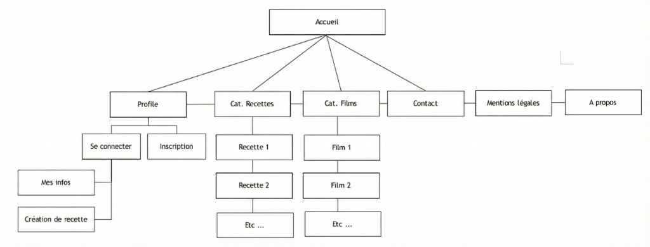
3. Architecture
Arborescence du site :
Accueil
Catalogue Recettes / Films
Espace Connecté (Profil, Favoris)
Administration
Une structure optimisée pour la navigation.

Slide 5
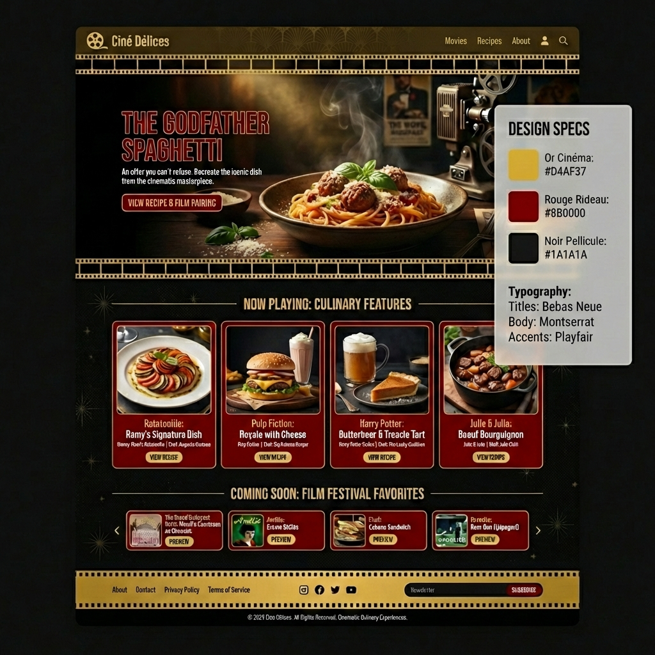
4. Design & UX
Identité Visuelle :
Ambiance 'Salle Obscure' & 'Tapis Rouge'
Couleurs : Or (#D4AF37), Rouge (#8B0000), Noir
Typo : Bebas Neue (Titres), Montserrat (Corps)
Maquette Accueil (Mode Sombre) ->

Slide 6
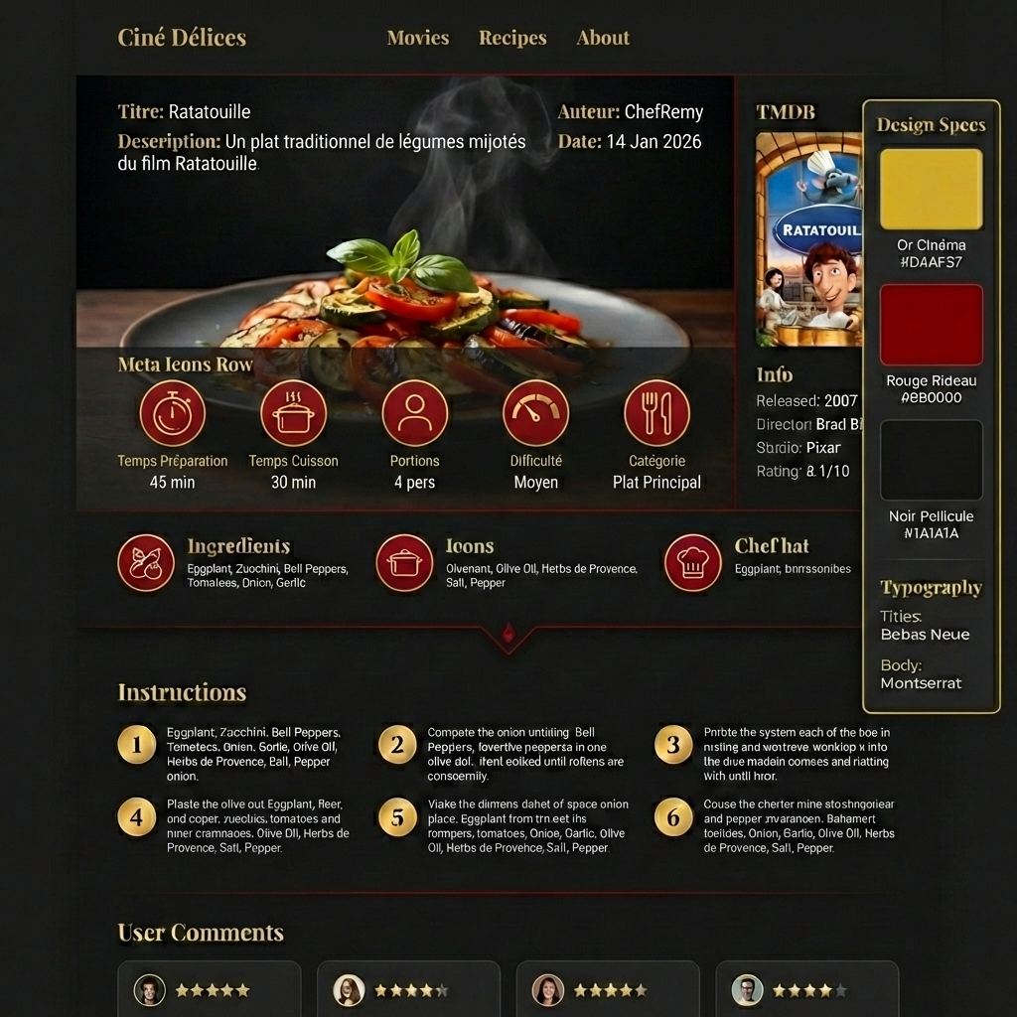
4.1 Maquette Recette
Détail de la Recette :
Mise en page immersive
Bloc Ingrédients clair
Instructions étape par étape
Rappel du film source
Focus sur l'expérience utilisateur.

Slide 7
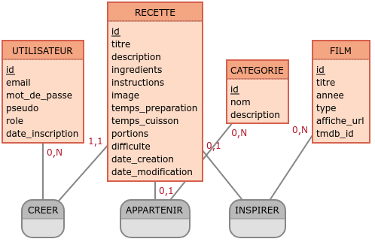
5. Base de Données
Modélisation (MCD/MPD) :
4 Entités principales (MVP)
Relations optimisées
Intégrité référentielle forte
Schéma Conceptuel ->

Slide 8
6. Conclusion
Bilan Sprint 0 :
✅ Conception validée
✅ Maquettes prêtes
✅ Base de données définie
Sprint 1 :
Initialisation technique
Création API & BDD
Démarrage Frontend

